Slide 2
Специфика ожиданий резидентов и нерезидентов от территориального продукта
 | Что хотел бы иметь резидент территории? | Что хотел бы иметь нерезидент территории?
Ресурсы территории | Рациональную эксплуатацию, сохранение, развитие | Небольшие затраты при использовании
Социально-экономическое состояние территории | Рост (улучшение) основных параметров качества жизни | Отношение к этим параметрам нейтральное (иногда безразличное)
Менеджмент территории | Предсказуемость решений на долгосрочную перспективу, значительную прозрачность решений, преемственность решений | Быстрое решение краткосрочных задач, невмешательство.

Slide 3
Оценка характеристик территории.
Характеристики территории | Оценка в баллах |  |  |  |  | Значимость
 | 5 | 4 | 3 | 2 | 1 | Важно | нейтрально | неважно
Климатические условия
Наличие природных ресурсов
Наличие свободных земель
Наличие социальных объектов
Экологическая чистота
Наличие разных видов транспорта
Наличие объектов профессионального образования
Качество жилья
Наличие трудовых вакансий
Ожидаемый уровень дохода
Возможность иметь дополнительные доходы
Толерантность местного сообщества |  |  | * |  |  | *
Наличие территориальных инвестиционных программ
Стоимость арендной платы за муниципальное имущество
Наличие территориальных программ поддержки молодых специалистов

Slide 4
Сравнение территорий-конкурентов
Критерии сравнения | Оценка в баллах (1 – худшая оценка, 10 – лучшая оценка)
 | 1 | 2 | 3 | 4 | 5 | 6 | 7 | 8 | 9 | 10
Климатические условия для проживания
Качество питьевой воды
Удаленность от крупных городов
Средняя заработная плата
Экологическая чистота
Цена жилья на первичном рынке ( 1 кв.м)
Наличие вакансий на рынке труда

Slide 5
Сравнение сильных и слабых сторон территорий-конкурентов
Наименование территории | Сильные стороны | Слабые стороны
Республика Карелия | - граничит со страной Европейского Союза (сухопутная граница); наличие большого количества лесных ресурсов; - хорошо развита связь | - слабо развития транспортная сеть в направлении запад – восток; - нехватка собственных источников энергии; - водная транспортировка носит сезонный характер
Мурманская область | - круглогодично действующий морской порт; - граничит со странами Европейского Союза (водная граница); - высокие доходы населения | - климатические условия не позволяют развивать сельское хозяйство; - высокие издержки производства - ограничено развитие железнодорожного транспорта
Архангельская область | - наличие большого количества лесных ресурсов; богатое историческое наследие; наличие авиасообщения | - низкая плотность населения; - слабо развита дорожная инфраструктура в направлении запад – восток

Slide 6
Внутренние и внешние конкурентные преимущества территории
Внутренние конкурентные преимущества | Внешние конкурентные преимущества
Низкая стоимость природных ресурсов | Наличие особых видов природных ресурсов
Низкая стоимость рабочей силы | Наличие специалистов с определенными умениями и навыками
Хорошая транспортна доступность, развитие всех видов транспорта | Наличие особых видов транспорта, например, водная транспортировка
Низкая арендная плата за использование муниципального имущества | Наличие привлекательных для инвестиций производственных объектов
Низкие коммунальные платежи | Наличие на территории разных видов жилой застройки
Низкий уровень конкуренции между хозяйствующими субъектами (низкие барьеры входа в отрасль) | Наличие отдельных (значимых для потребителя) видов энергетических ресурсов, например природного газа
Низкие налоги и сборы (за счет снижения ставки налога по региональным и местным налогам или сокращения суммы сбора) | Наличие особых объектов муниципальной собственности, государственной, субъекта федерации
Развитие смежных отраслей, что позволит в рамках кластера отраслей снизить совокупные затраты | Особое месторасположение территории, например, приграничное положение со страной Европейского Союза.
Низкая цена на энергетические ресурсы | Наличие особых сегментов рынка, например, ориентированных на качество товара

Slide 7
Характеристика территории.
Характеристика территории (факторы) | Шкала оценок территории (1-5) | Вес фактора | Воздействие фактора
Наличие объектов социальной сферы | 4 | 0,15 | 0,6
Наличие вакантных рабочих мест | 5 | 0,3 | 1,5
Размер реальной заработной платы | 4 | 0,3 | 1,2
Размер коммунальных платежей | 4 | 0,1 | 0,4
Транспортная доступность | 3 | 0,1 | 0,3
Уровень правонарушений | 3 | 0,05 | 0,15
Совокупная оценка территории |  | 1,00 | 4,15

Slide 8
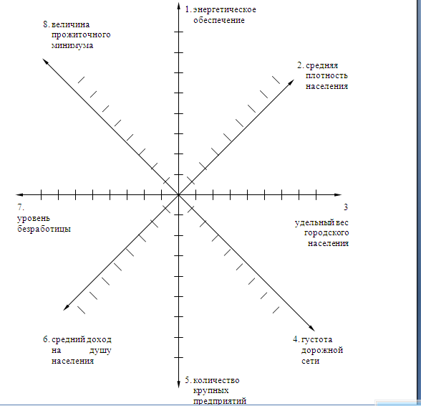

Slide 9
Декомпозиции выгод для потребителя при сравнении территорий-конкурентов
 | Анализируемая территория | Территория-конкурент 1 | Территория- конкурент 2
Экономия | По каждой клетке этой строки дается оценка отдельных видов ресурсов территории в рамках комплекса маркетинга
Качество |  | По каждой клетке этой строки дается оценка по качеству жизни на территории и по качественным характеристикам ресурсов
Особые потребитель-ские полезности территории |  |  | По каждой клетке этой строки дается оценка специфических характеристик территории, значимых для потребителя

Slide 11
Территориальный продукт во многом совпадает с параметрами внутренней среды территории, но при этом каждая из категорий имеет четко прослеживаемые различия:
1.составляющие внутренней среды территории - это предпосылки формирования территориального продукта, из факта пассивного наличия они превращаются в объект реального потребления, использования человеком;
2. составляющие внутренней среды в рамках территориального продукта становятся элементами системы, поскольку для потребителя не менее важно оценивать их в комплексе, проследить возможные взаимозависимости, направления взаимодействия и составить себе общее системное представление о территории;
3. при анализе территориального продукта оценка ресурсов и общественных благ, оказываемых на территории, от общей, объективной оценки смещается в сторону субъективной, индивидуально окрашенной оценки;
4. не все имеющиеся ресурсы и общественные блага территории как составляющие внутренней среды территории могут иметь для человека равную значимость, ценность отдельных составляющих внутренней среды территории может быть разной;
5. потребителя территориального продукта волнует не только наличие ресурса или общественной услуги как таковой, а возможность, условия его приобретения и использования лично им;
6. потребитель рассматривает риски (угрозы), с которыми он может столкнуться при приобретении и пользовании ресурсов территории, оценивает, перекрывают ли положительные характеристики данной территории эти риски (угрозы);
7. потребитель обращает внимание не только на наличие ресурсов и общественных услуг на территории, а насколько они лучше, в большей степени ему подходят,

Slide 12
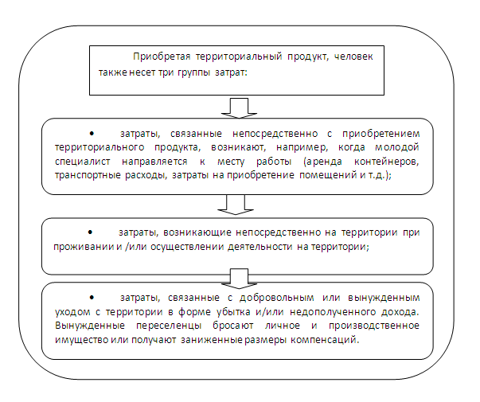

Slide 13
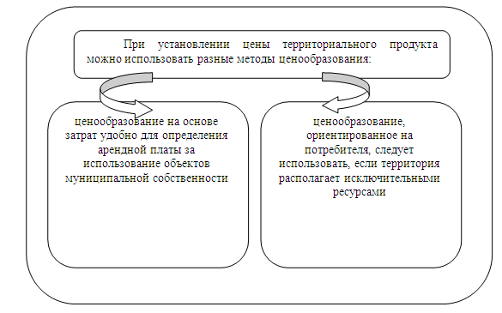

Slide 14
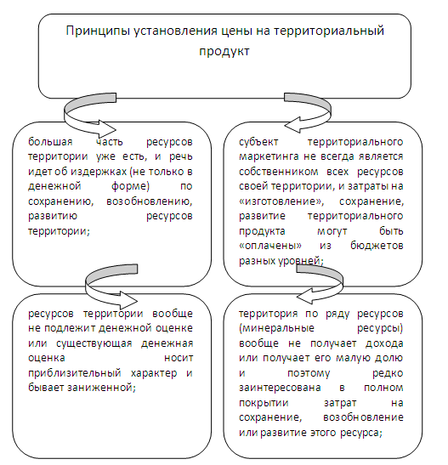

Slide 15
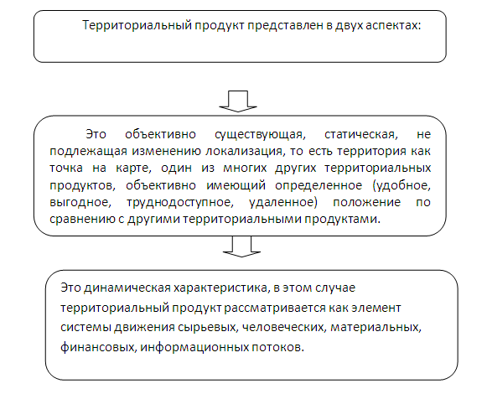

Slide 16
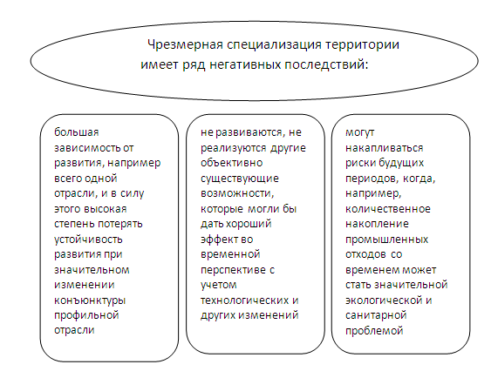

Slide 17
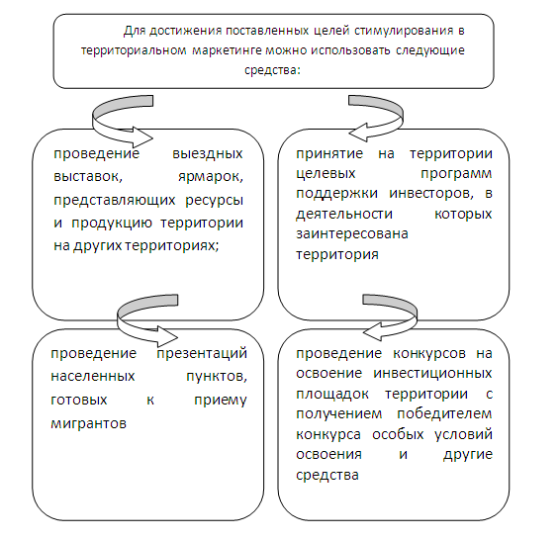

Slide 18
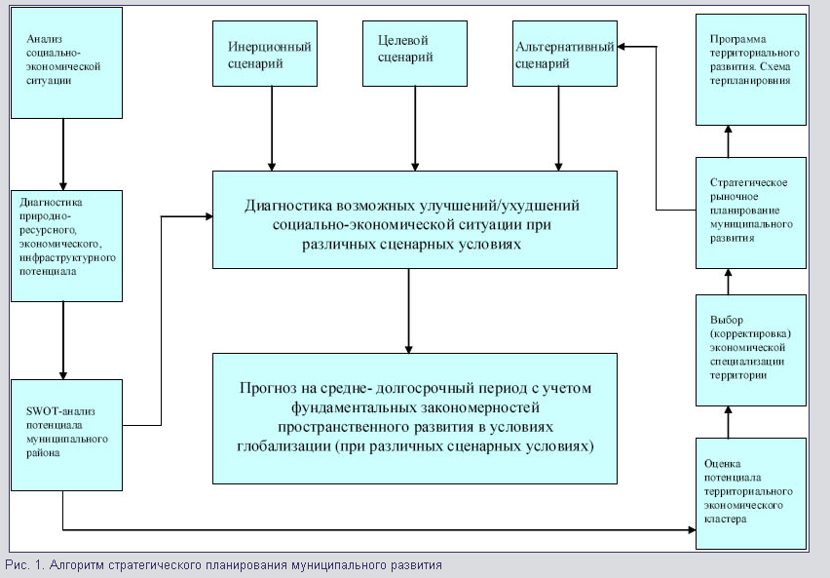

Slide 20
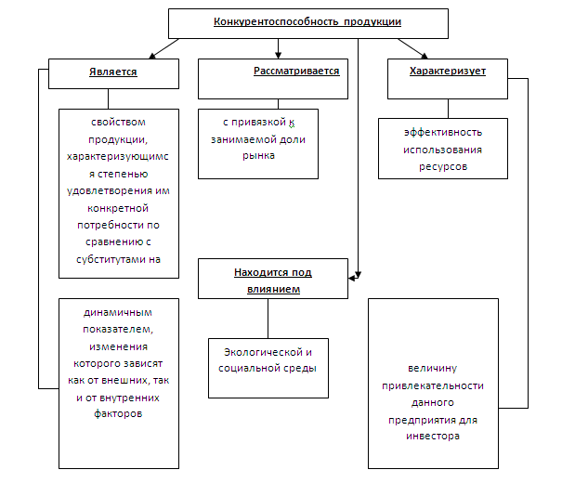

Slide 21
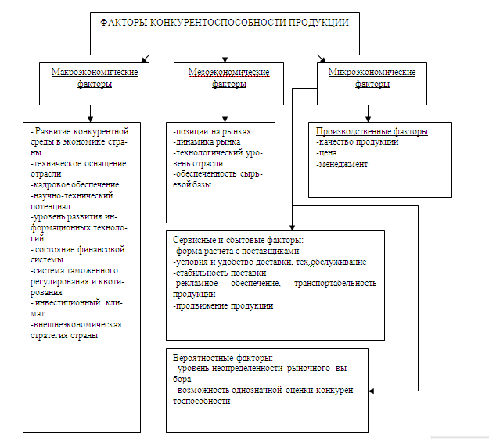

Slide 22
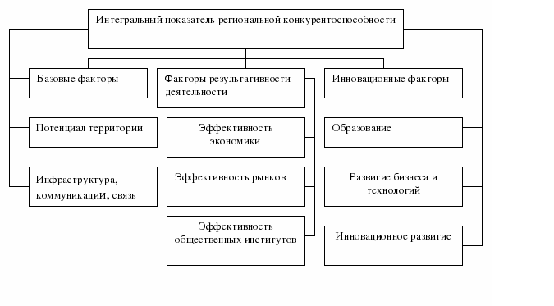

Slide 23
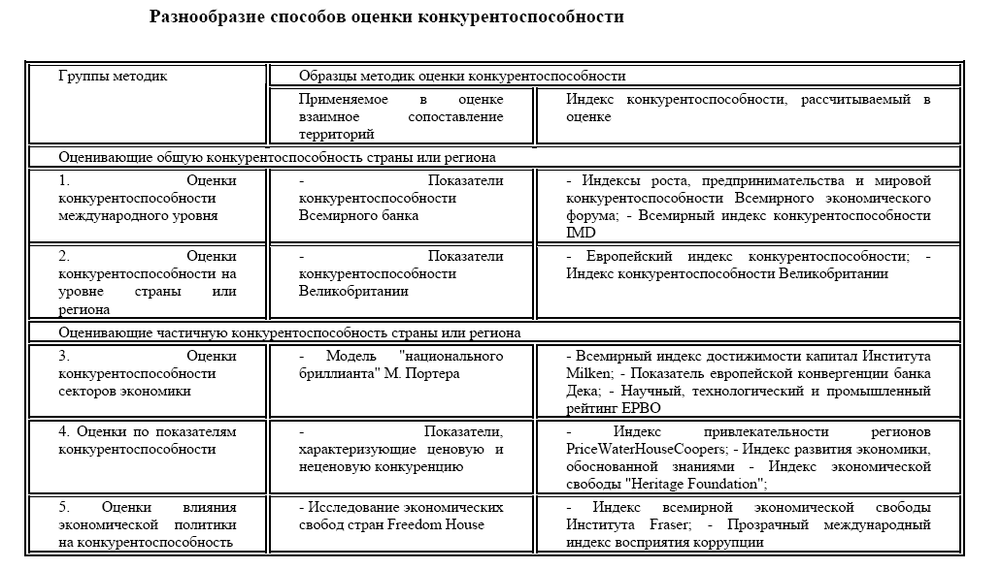

Slide 24
Классификация методов оценки конкурентоспособности
Признак классификации | Группировка методов
1. Номенклатура критериев | 1. Прямые 2. Косвенные
2. Цель и стадия оценки | 1. Методы, применяемые на стадиях изготовления продукции. 2. Методы, применяемые на стадиях реализации и хранения
3. Форма представления данных | - графические; - матричные; - расчетные; - комбинированные: расчетно-матричные, расчетно-графические

Slide 25
Система категориальной оценки конкурентоспособности товара по ценовому фактору
Значение коэффициента переплаты | Категория
K < 0,04 | Приемлемый
0,04 < К< 0,1 | Удовлетворительный
0,1 <K< 1,16 | Неприемлемый

Slide 26
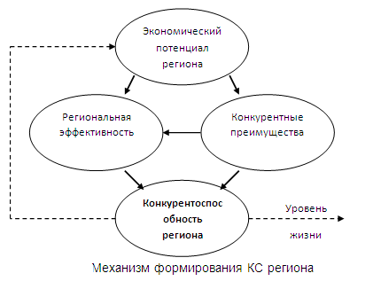

Slide 28
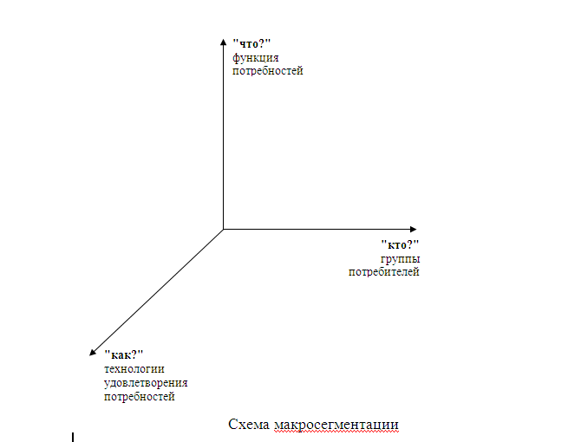

Slide 29
Критерии оценки территориального продукта пользователем и покупателем.
Важно (нравится) пользователю | Важно (нравится) покупателю
Четкая адресность информации о территории и общественных услугах | Наличие информации о ресурсах, услугах, условиях приобретения
Качество ресурсов, помощи, услуги | Разумная цена
Консультации в процессе получения и использования услуги | Гибкость в условиях оплаты за ресурс, услуги, наличие форм ценового стимулирования
Решение (принципиальное, глобальное) проблем пользователя | Сроки и точность исполнения заключенных соглашений с собственником ресурса
Индивидуализация услуг | Удобство приобретения
Критическая масса (достаточность) | Отсрочки в оплате за ресурс, услугу
Учет национальных и религиозных особенностей | Возможность приобретения "пакета" услуг и ресурсов
Положительное влияние на здоровье и уровень жизни, в том числе и в будущем | Доступность (легкость) приобретения ресурсов территории
Престижность, модность, уникальность услуги и ресурсов | Возможность "возврата" услуги в случае ее "не качества"
Совместимость разных видов услуг, ресурсов, общественных благ территории | Разнообразие (ассортимент) ресурсов и услуг, стабильность и обновляемость ассортимента

Slide 30
Ожидания разных групп потребителей территориального продукта
 | Что хотели бы иметь частные лица (жители)? | Что хотели бы иметь коммерческие предприятия предприниматели? | Что хотели бы иметь некоммерческие организации?
С точки зрения ресурсов территории | Определенные параметры климата, социальных и технологических ресурсов | Определенные природные, технологические, имущественные, человеческие, финансовые ресурсы территории | Фактическое наличие потенциальных объектов и субъектов деятельности общественной организации
С точки зрения социально-экономического состояния территории | Определенные условия жизнедеятельности, высокое качество и уровень жизни | Максимальные доходы и минимальные затраты на ведение деятельности, в том числе на решение социально-экономических задач развития территории | Определенный уровень решения основных задач, являющихся предметом деятельности общественной организации
С точки зрения менеджмента территории | Гарантии получения общественных услуг определенного качества | Стабильные "правила игры", снижение неоправданного вмешательства в текущие дела, помощь при инвестициях в бизнес | Помощь или невмешательство в деятельность общественной организации

Slide 31
Постоянное проживание
Временное
проживание
Постоянная деятельность
Временная деятельность
Покупатель
Пользователь
Частные
лица
Коммерческие организации
НКО
Макросегментация потребителей в территориальном маркетинге.

Slide 32
Декомпозиция группы потребителей и целей потребления территориального продукта.
 | Частные лица | Коммерческие организации | Некоммерческие организации
Постоянное проживание | Частные лица, постоянно проживают на территории | Постоянно проживающие жители, являются работниками коммерческих предприятий | Постоянно проживающие жители, являются членами НКО
Временное проживание | Частные лица (гости) территории, неделовые цели посещения | Представители коммерческих предприятий (гости), коммерческие цели посещения | Представители НКО (гости), имеют некоммерческие общественные цели посещения территории
Постоянное ведение деятельности | Частные лица постоянно ведут деятельность для личного потребления | Коммерческие предприятия, постоянно ведут коммерческую деятельность на территории | НКО постоянно ведут некоммерческую деятельность на данной территории
Временное (эпизодическое) ведение деятельности | Частные лица эпизодически ведут деятельность для личного потребления | Коммерческие предприятия эпизодически ведут коммерческую деятельность на территории | НКО эпизодически ведут некоммерческую деятельность на данной территории

Slide 33
Оценка территории в зависимости от продолжительности пребывания.
 | Пребывание на территории 1-3 суток | Пребывание на территории 4 -10 суток | Пребывание на территории более 10 суток
Ресурсы территории | Не успевает овладеть информацией, знакомится лишь с отдельными объектами или материалами рекламного характера | Овладевает информацией выборочно, часто это является целью посещения | Может составить представление о количестве и качестве ресурсов
Социально-экономическое состояние территории | Оценивает поверхностно, через ассортимент и цены на товары и услуги, наличие и качество ряда услуг (проживания, питания) | Оценивает качество жизни через наличие и работу ряда объектов (банкоматы, услуги мобильной связи, досуговые и развлекательные учреждения и др.) | Обладает достаточным пониманием реального уровня производственной и непроизводственной составляющей качества жизни
Менеджмент территории | Оценивается через чистоту на улицах, работу общественного транспорта, | К личным визуальным оценкам добавляется информация из местных СМИ, информация от знакомых | Формируется собственное мнение о качестве менеджмента на территории, есть личная эмоциональная оценка

Slide 34
Образ территории для разных групп потребителей.
 | Жители | Коммерческие организации | Общественные (некоммерческие) организации
Ресурсы территории | Территория – как объект применения своего личного потенциала (интеллектуального, трудового) | Территория эффективного ведения бизнеса за счет наличия и качества ресурсов (природных, человеческих и др.) | Территория, где потребление ресурсов не ведет к накоплению отрицательных последствий
Социально-экономического состояния территории | Территория – как место комфортного безопасного проживания для человека и его семьи | Территория, на которой бизнес будет иметь определенные (минимальные) явные издержки и (максимальные) доходы | Территория, на которой есть возможность обеспечить достаточный уровень социальной защищенности
Менеджмент территории | Территория, на которой обеспечено беспроблемное предоставление и пользование общественными услугами | Территория, на которой бизнес можно вести с минимальными вмененными издержками | Территория, на которой обеспечена реализация прав гражданина на ведение общественной деятельности, не противоречащей закону

Slide 35
Представление о территории (образы места) разных групп клиентов
 | Жители | Коммерческая организация | Общественная (некоммерческая) организация
Постоянное проживание | Место комфортного, безопасного проживания (качество жизни) | Место инвестиций в землю, здания, сооружения, зоны хозяйственной застройки | Место высокого уровня защиты социальных прав и гражданских свобод
Временное проживание | Место разных форм отдыха, развлечения, получения информации | Место удовлетворения ограниченного набора первичных потребностей (физиологические потребности, безопасность, личный доход) | Место, на котором отдельные права (личные свободы) могут быть защищены
Постоянная деятельность | Место работы, уровень постоянных доходов на рабочем месте | Место определенного (относительно стабильного) уровня рентабельности предприятия | Место постоянной деятельности (штаб-квартира), возможен в связи с эти особый статус места
Временная деятельность | Место временной работы (сезонные работы), уровень временных (сезонных) доходов | Место получения предприятием временных доходов в краткосрочном периоде | Место проведения разовых, нерегулярных действий, мероприятий в связи с особыми событиями

Slide 36
Раздел 2. Территориальное управление
в новых условиях.
Маркетинговая среда территории

Slide 37
Основными научными задачами территориального управления являются:
поиск путей предвидения и преодоления кризисных явлений в развитии территории;
разработка новых форм взаимодействия органов власти и хозяйствующих субъектов (резидентов и нерезидентов) территории;
поиск механизмов активизации взаимодействия органов власти, населения и некоммерческих общественных организаций;
становление новой культуры управления, становление новых технологий управления;
поиск новых внебюджетных финансовых источников;
разработка моделей межтерриториального сотрудничества;
разработка механизмов устойчивого социально-экономического развития.

Slide 38
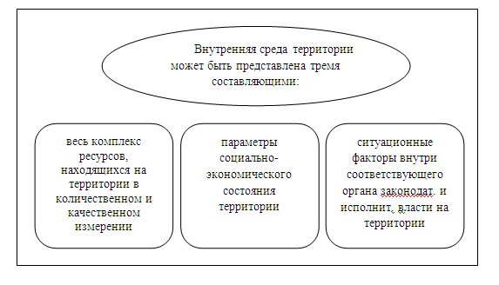

Slide 40
